Slide 1

APLICACIÓN DE CONCEPTOS DE SEGURIDAD Y CÓDIGO DE SEÑALES
Limitador del momento de carga
La finalidad de este dispositivo es impedir que se sobrepase la "curva de carga a seguir" indicada por el fabricante. Generalmente actúa emitiendo una señal de alarma, luminosa o sonora, cuando el momento de carga llega a ser el 75% del máximo admisible y bloqueando los circuitos hidráulicos al alcanzarse el 85% del valor de aquél.

Slide 2
Ante el riesgo eléctrico
¿Qué hacer en caso de accidente?
El conductor:
Permanecerá en la cabina y maniobrará haciendo que cese el contacto.
Alejará el vehículo del lugar haciendo que nadie se acerque a los neumáticos que permanezcan hinchados si la línea es de alta tensión.
Si no es posible cesar el contacto ni mover el vehículo, permanecerá en la cabina indicando a todas las personas que se alejen del lugar, hasta que le confirmen que la línea ha sido desconectada.

Slide 3
Si el vehículo se ha incendiado y se ve forzado a abandonarlo podrá hacerlo:
Comprobando que no existen cables de la línea caídos en el suelo o sobre el vehículo, en cuyo caso lo abandonará por el lado contrario.
Descenderá de un salto, de forma que no toque el vehículo y el suelo a un tiempo. Procurará caer con los pies juntos y se alejará dando pasos cortos, sorteando sin tocar los objetos que se encuentren en la zona.

Slide 4
Las personas presentes
Se alejarán del lugar no intentando socorrer de inmediato a los accidentados si los hubiera.
Si el contacto con la línea persiste o se ha roto algún cable,
avisarán a la Cía. eléctrica para que desconecte la línea.
Si hay accidentados solicitarán ayuda médica y ambulancia.

Slide 5
Auxilio a los accidentados
En líneas de alta tensión
Únicamente cuando el contacto con la línea haya cesado.
Si hay cables caídos cerca del accidentado, únicamente cuando la compañía eléctrica
la haya desconectado.
Aunque aparentemente la corriente haya cesado (al no apreciarse chisporroteos en los cables), volverá a aparecer al cabo de pocos minutos, puesto que automáticamente las líneas vuelven a conectarse después de un fallo.
En líneas de baja tensión
Si persiste el contacto o hay cables caídos podrán socorrerse usando objetos aislantes: palos de madera, improvisando guantes aislantes mediante bolsas de plástico, etc.

Slide 6
Línea eléctrica aérea:
La mayoría de accidentes ocurren en líneas de alta tensión de U < 66 kV (líneas de 2ª/ 3ª categoría). Ello puede ser debido a que tienen un aspecto discreto, y no aparentan a los ojos de las personas implicadas las graves consecuencias de un contacto, por lo que no suele adoptarse ningún tipo de medida, incluso se desprecia completamente su presencia.
Les siguen en número de accidentes las líneas aéreas de baja tensión, donde se han registrado muertes por electrocución, y por caída de la carga debido a rotura del cable de la grúa por el cortocircuito que se establece en el contacto.
Son raros los accidentes ocurridos en líneas de A.T. de U > 66 kV (líneas de 1ª categoría). El aspecto que ofrecen estas líneas dadas sus grandes dimensiones, y el zumbido característico que generan, hace que se mantengan distancias considerables.

Slide 7
Forma de accidente:
Imputables al trabajo que se realiza
Los accidentes ocurren en su mayoría (99% de casos registrados) por:
Riesgo no detectado inicialmente, con lo cual no se adopta ninguna medida y el contacto se establece por indiferencia a la línea.
Riesgo detectado e infravalorado, con lo cual las medidas que se adoptan (si es que se adoptan) resultan insuficientes y el contacto se establece por descuido.

Slide 8
Consecuencias del accidente
Lesiones
Muerte por electrocución.
Muerte por explosión posterior de los neumáticos del vehículo.
Muerte por rotura de cables y desprendimiento de la carga.
Amputaciones de miembros.
Quemaduras muy graves.
Daños
Incendio del vehículo.
Destrucción los neumáticos.
Rotura de conductores de la línea.
Interrupción del servicio de la línea.

Slide 9
En entornos como el izaje o trabajos críticos:
Se usan señales manuales, radios o lenguaje técnico estandarizado.
El operador, vienteros, señalero y supervisores deben estar siempre en la misma sintonía.
Una orden mal dada o mal recibida puede causar daños materiales, lesiones o incluso muertes.

Slide 10
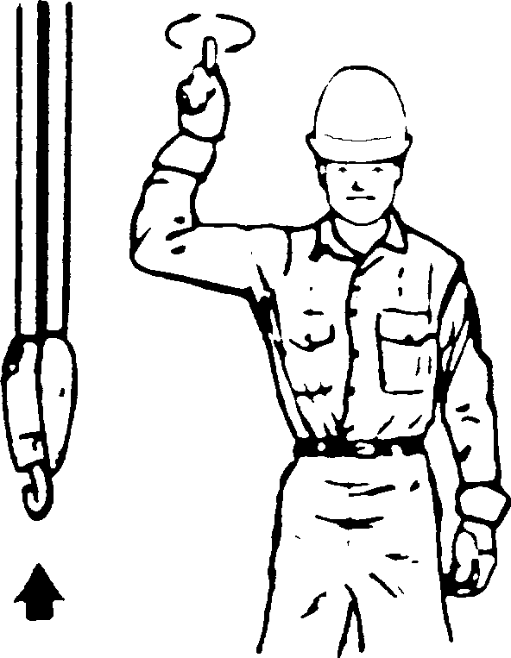
APLICACIÓN DE CONCEPTOS DE SEGURIDAD Y CÓDIGO DE SEÑALES
LEVANTAR CARGA:
Con el antebrazo vertical, y el dedo índice apuntando hacia arriba, mueva la mano en pequeños círculos horizontales.

Slide 11
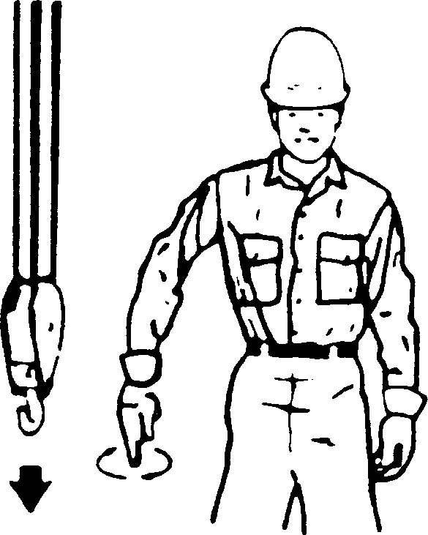
BAJAR LA CARGA:
Con la mano extendida hacia abajo, el dedo índice apuntando hacia abajo, mueva la mano en pequeños círculos.

Slide 12
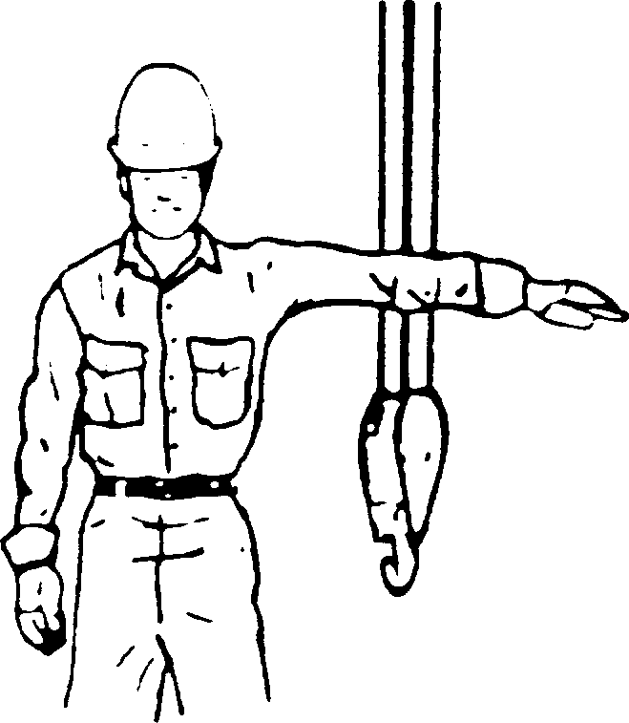
PARADA:
Brazo extendido, palma hacia abajo, mantener la postura rígidamente.

Slide 13
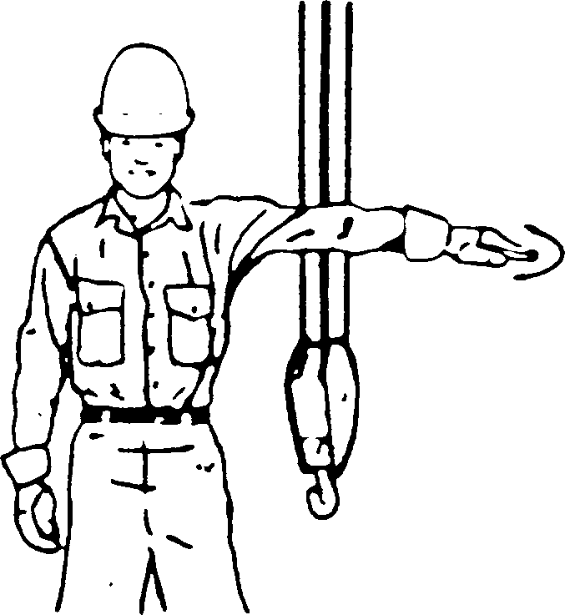
PARADA DE EMERGENCIA:
Brazo extendido palma hacia abajo, Mover la mano rápidamente de derecha a izquierda.

Slide 14
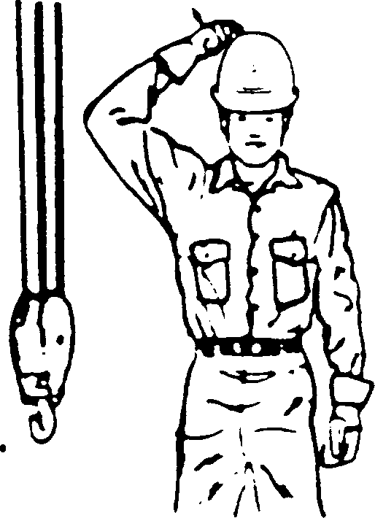
USAR ELEVADOR O GANCHO PRINCIPAL:
Golpee con la mano empuñada su cabeza luego use las señales regulares.

Slide 15
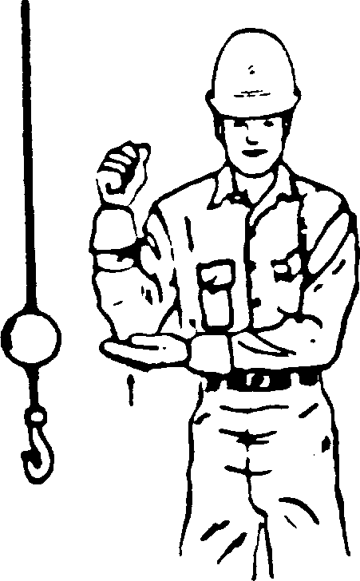
USAR EL ELEVADOR AUXILIAR:
Golpear ligeramente el codo con una mano; luego utilizar señales regulares.

Slide 16
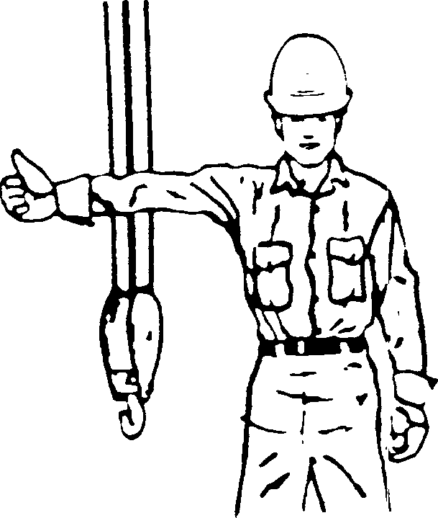
LEVANTAR PLUMA:
Extendido, puño cerrado brazo y pulgas hacia arriba

Slide 17
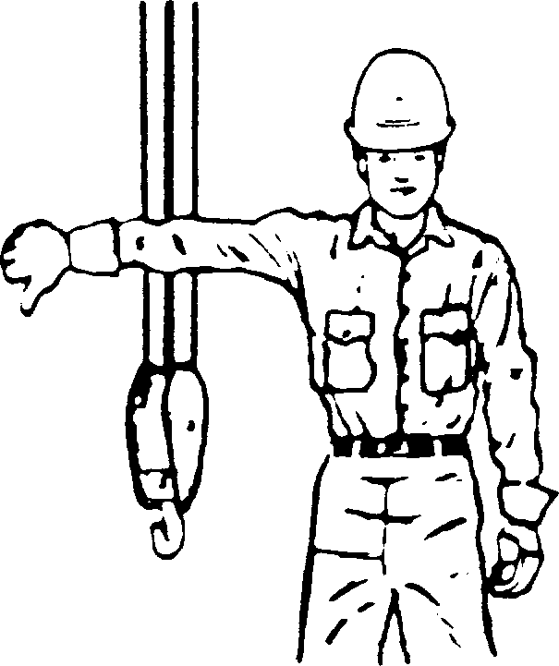
BAJAR LA PLUMA:
Brazo extendido, puño cerrado, pulgar hacia abajo.

Slide 18
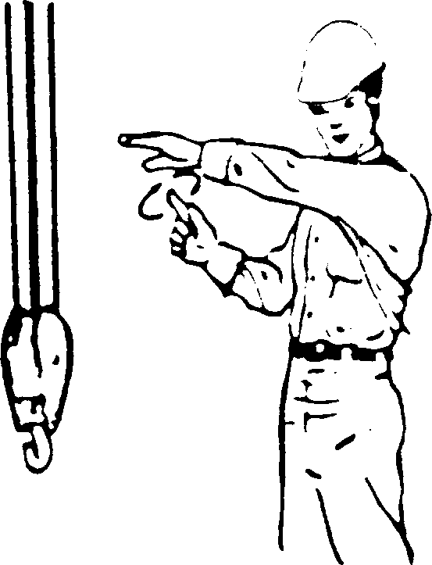
MOVER LENTAMENTE:
Use una mano para dar cualquier señal de movimiento y deje la otra mano inmóvil delante de la primera mano que da la señal de movimiento (el ejemplo muestra la señal de levantar lentamente).

Slide 19
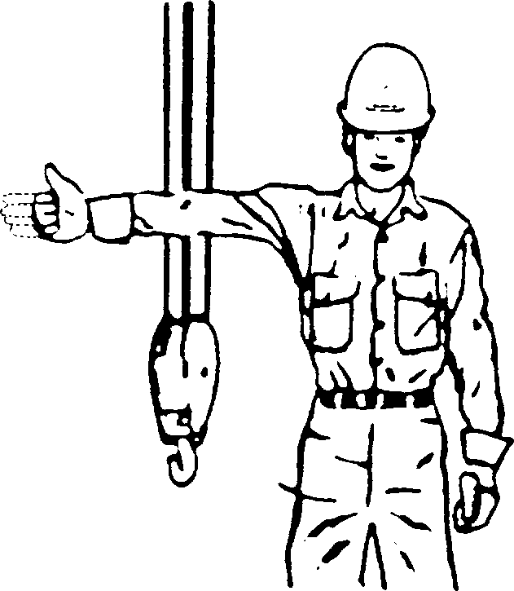
ELEVAR LA PLUMA Y BAJAR LA CARGA:
Con el brazo extendido y el pulgar apuntando hacia arriba, cierre y abra la mano alternadamente durante el tiempo que desee el movimiento de la carga.

Slide 20
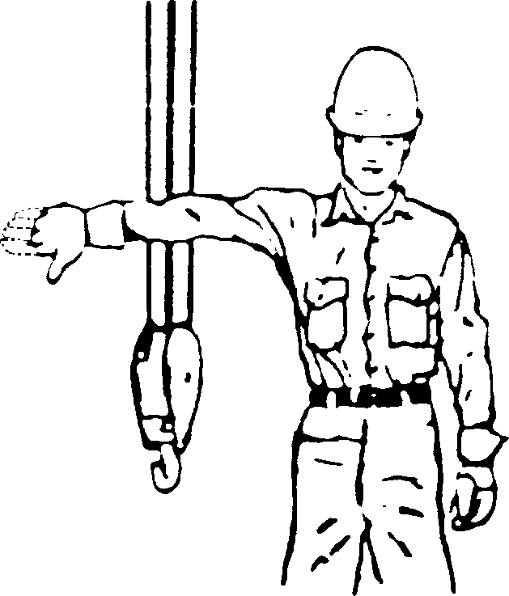
BAJAR LA PLUMA Y SUBIR LA CARGA:
Con el brazo extendido y el pulgar apuntando hacia abajo, cierre y abra la mano alternadamente durante el tiempo que desee el movimiento de la carga.

Slide 21
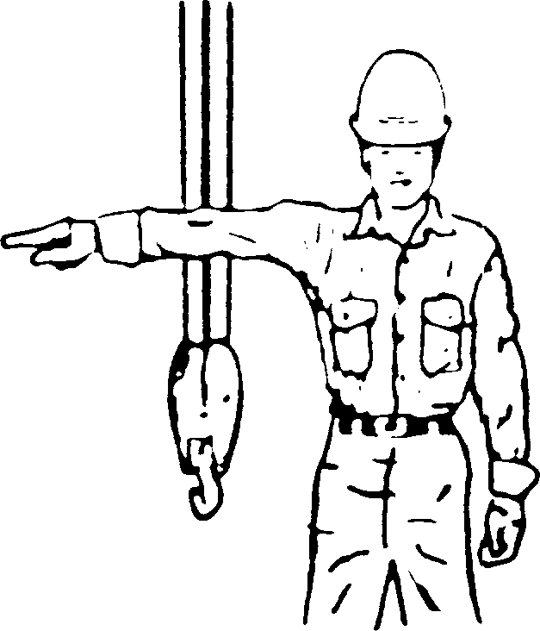
GIRAR:
Con el brazo extendido, apunte con el dedo en la dirección que desea que gire la pluma.

Slide 22
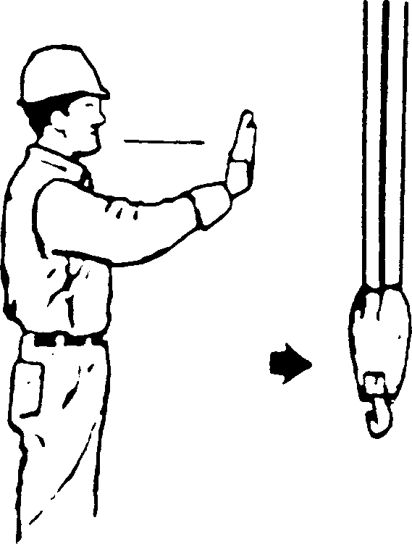
DESPLAZAMIENTO:
Brazo extendido hacia delante, mano abierta y levemente levantada, haga movimiento de empujar en la dirección del desplazamiento.

Slide 23
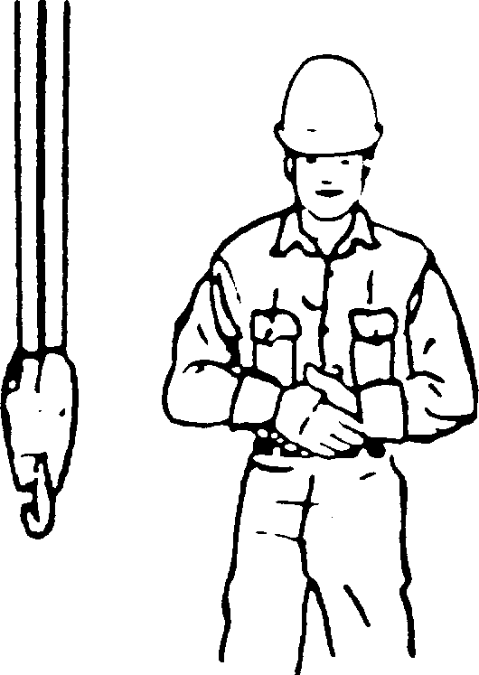
ENGANCHE TODO:
Tómese ambas manos delante del cuerpo.

Slide 24
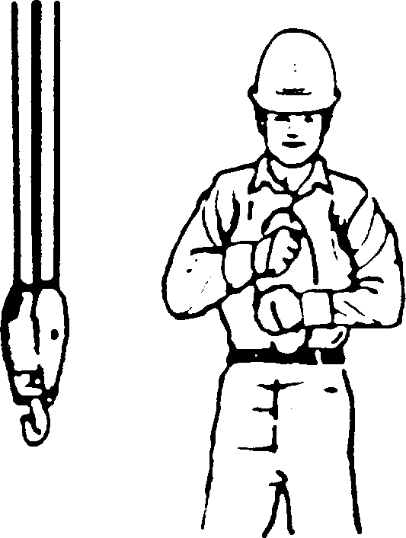
DESPLAZAMIENTO AMBAS ORUGAS:
Use ambos puños delante de usted haciendo un movimiento circular, uno alrededor del otro, indicando la dirección del movimiento hacia delante o hacia atrás (para grúas de oruga solamente).

Slide 25
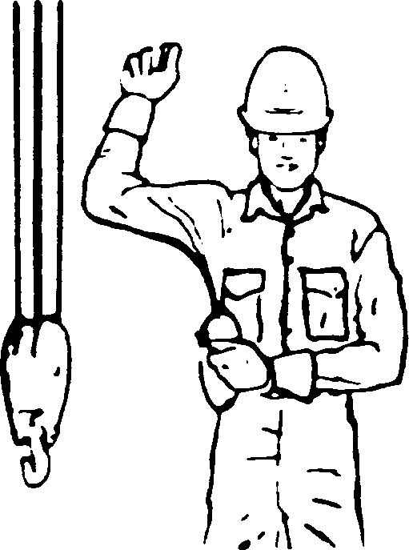
DESPLAZAMIENTO DE UNA ORUGA:
Bloquear oruga del lado indicado por el puño levantado, el desplazamiento de la otra oruga se indica por el movimiento del otro puño, haciéndolo girar verticalmente delante del cuerpo (Para Grúas de oruga solamente).

Slide 26
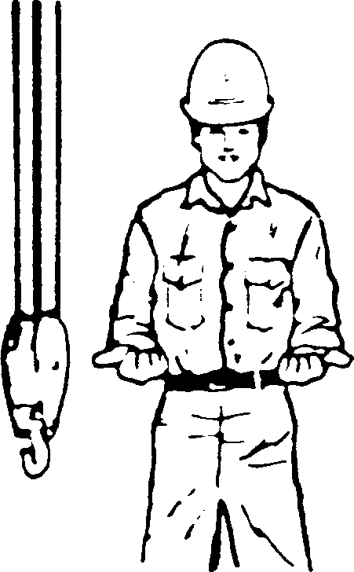
ALARGAR PLUMA
Ambos puños delante del cuerpo con los pulgares apuntando hacia fuera

Slide 27
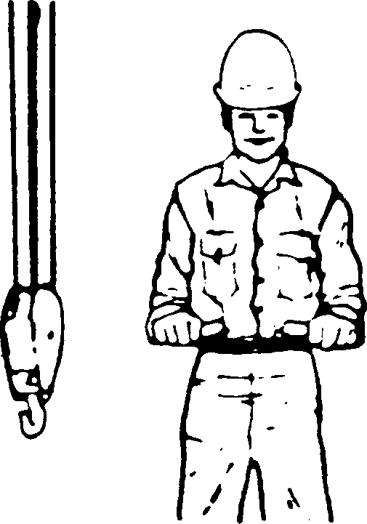
ACORTAR PLUMA:
Ambos puños delante del cuerpo con los pulgares hacia adentro.

Slide 28
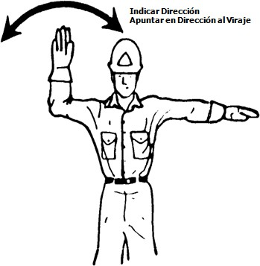
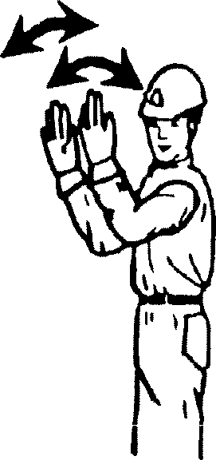
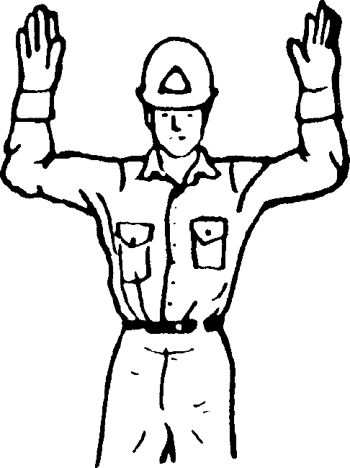

Slide 29

MUCHAS GRACIAS POR SU ATENCIÓN!!!

